Slide 1
05 Luglio 2021

Slide 2
L’ERA DEI CONTAINERS
- StackOverflow 2020 survey 1 survey 2
- CN-CF 2020 survey, % di aziende che
utilizzano i container in produzione 2016 → 23%
2019 → 84% 2020 → 92%
Typescript

Slide 3
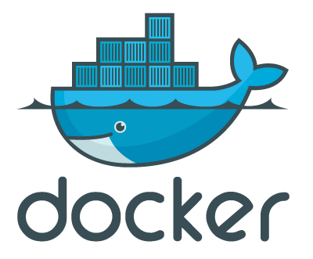
È DOVUNQUE
Docker è diventato, negli anni, lo standard de-facto per l’utilizzo dei container, soprattutto da parte degli sviluppatori.

Slide 6
BACIAMI PORCO

Slide 7
LE RAGIONI DEL SUCCESSO 1
L’utilizzo di Docker offre diversi vantaggi agli sviluppatori:
- Possibilità di spinnare un’intero stack in locale con un solo comando
- SENZA INSTALLARE NULLA WTF ( a parte Docker )
- Mai più “it works on my machine” ( o quasi… )
- Impacchettare, pubblicare e rilasciare applicazioni con uno stesso formato standard ( Docker Image )
- Enorme disponibilità di tanti tool plug-&-play
- Integrazione con tutti gli IDE di maggiore diffusione
- ETC ETC ETC

Slide 8

LE RAGIONI DEL SUCCESSO 2
I vantaggi per l’enterprise:
- Grande sinergia con l’architettura a microservizi
- Enorme diffusione e supporto su tutte le piattaforme cloud
- Grande disponibilità di strumenti, tool e standard production-ready
supervisionati da organizzazioni internazionali ( CN-CF )
- Ottimizzazione dei costi
- ETC ETC
-

Slide 9
SI MA COS’È DOCKER
Docker è un “container engine”
- Semplifica l’interazione con i container (start, stop, volumi, networking etc)
- Semplifica la gestione e creazione di immagini
- Supporta tutti i principali sistemi operativi (tramite VM Linux)
- Interfaccia grafica con Docker Desktop

Slide 10
SI MA COS’È UN CONTAINER?
Tecnicamente un container è un processo, ma dalle caratteristiche un po’ particolari
- Contesto di esecuzione ben definito, isolato, replicabile, “leggero”
- Contesto gestito da direttive Linux ( cgroups, namespaces )
- Ha a disposizione esclusiva una porzione delle risorse (RAM, CPU, Network etc) della macchina host
- Accede alle funzioni di Linux sfruttando il kernel della macchina host
- Ecchevordì?

Slide 11
PRESENTE LE VM?
A conti fatti, l’esperienza d’uso di un container è simile, ma...
- Non ha un kernel proprio, ma usa quello dell’host
- Generalmente contiene una sola applicazione, e le sue dipendenze
- Overhead d’esecuzione minore
- Start-up time MOLTO minore (OS image ~20GB, container image ~100MB)
- Gestione della sicurezza più complicata

Slide 12
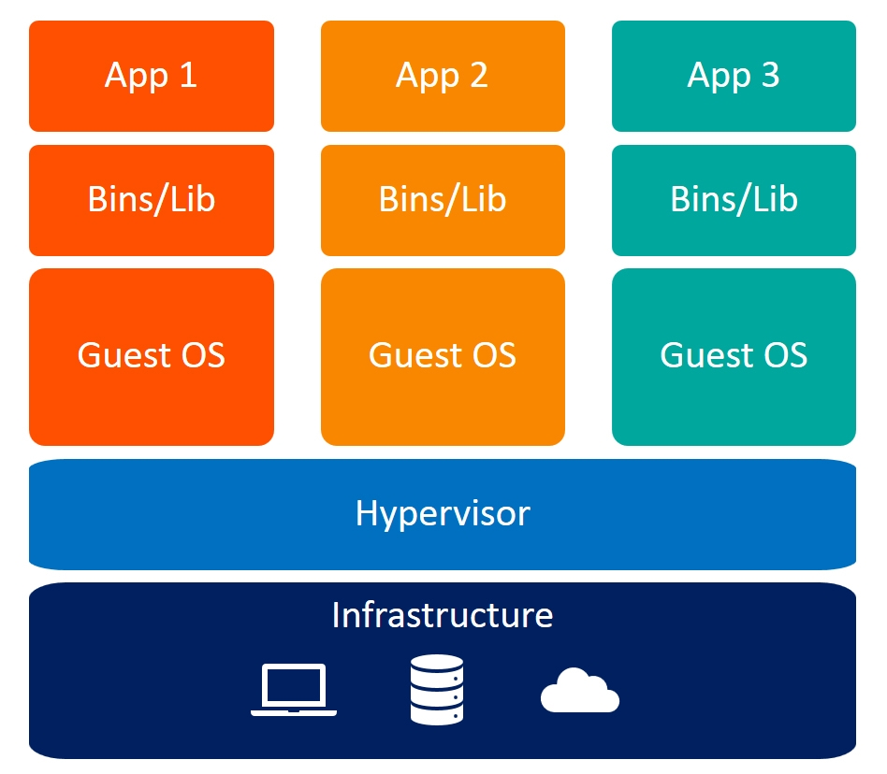
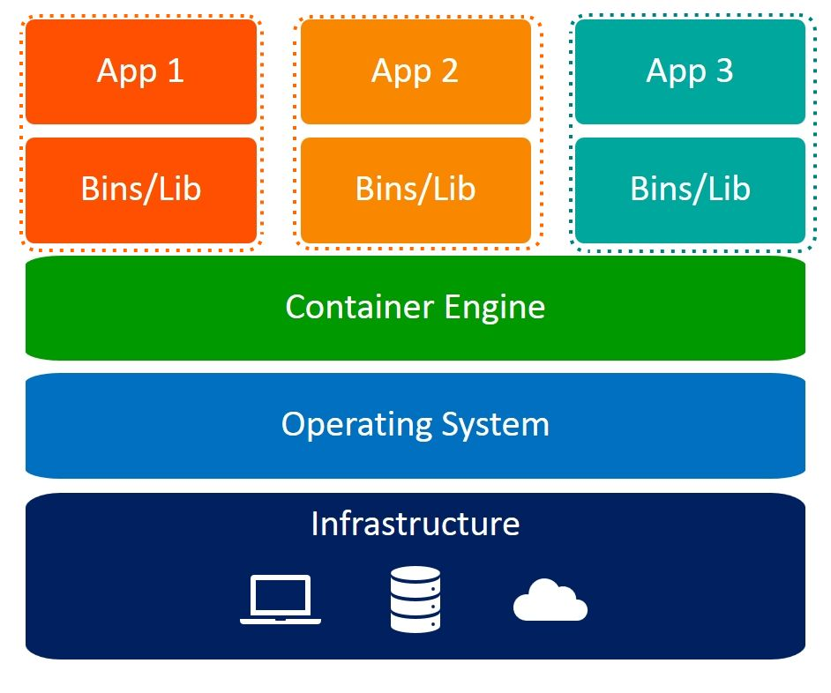
VM 1
VM 2
VM 3
Container 1
Container 2
Container 3

Slide 13
PRESENTE LE VM?
A conti fatti, l’esperienza d’uso di un container è simile, ma...
- Non ha un kernel proprio, ma usa quello dell’host
- Generalmente contiene una sola applicazione, e le sue dipendenze
- Overhead d’esecuzione minore
- Start-up time MOLTO minore (OS image ~20GB, container image ~100MB)
- Gestione della sicurezza più complicata

Slide 14
DEMO

Slide 16
L’ERA DEI CONTAINERS
- StackOverflow 2020 survey 1 survey 2
- CN-CF 2020 survey, % di aziende che
utilizzano container in produzione 2016 → 23%
2019 → 84% 2020 → 92%

Slide 17
CLOUD COMPUTING
- StackOverflow 2020 survey 1 survey 2
- CN-CF 2020 survey, % di aziende che
utilizzano container in produzione 2016 → 23%
2019 → 84% 2020 → 92%

Slide 18
<number>

